Slide 1


Prática Baseada em Evidências em Fisioterapia
Apresentador: [nome aqui]

Slide 2

Introdução à Prática Baseada em Evidências
Importância do Método Científico na Fisioterapia
2

Slide 3

A Importância do Método Científico
Confiabilidade e rigor na prática clínica
Confiabilidade
Rigor
A confiabilidade do método científico assegura que as intervenções em fisioterapia sejam fundamentadas em dados sólidos, aumentando a eficácia dos tratamentos e a segurança dos pacientes.
O rigor na pesquisa científica permite a identificação de novas evidências, garantindo que as decisões clínicas sejam baseadas em informações precisas e atualizadas, melhorando os resultados terapêuticos.
3

Slide 4
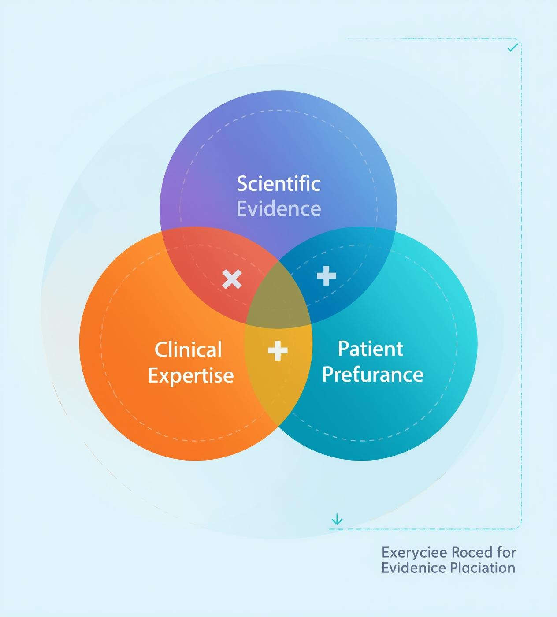
Definição de Prática Baseada em Evidências
A Prática Baseada em Evidências (PBE) é a combinação da melhor evidência científica disponível, a experiência clínica do fisioterapeuta e as preferências do paciente, visando melhores resultados terapêuticos.

Slide 5
O que é Evidência Científica?
Importância na prática fisioterapêutica diária
5

Slide 6

Definição de Evidência Científica
A evidência científica refere-se a dados coletados através de métodos rigorosos de pesquisa, assegurando que as conclusões sejam baseadas em fatos verificáveis e confiáveis para a prática fisioterapêutica.

Slide 7


Tipos de Estudos e Fontes Confiáveis

Slide 8
Hierarquia das Evidências
Compreendendo sua importância na prática clínica
8

Slide 9
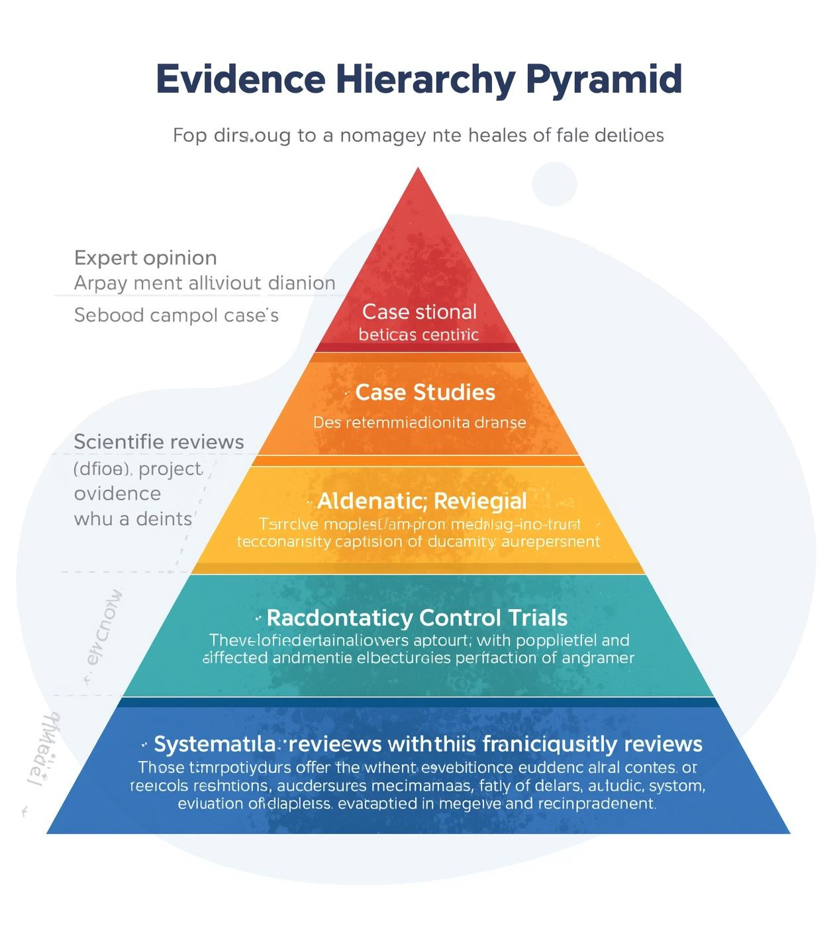
Hierarquia da Evidência Científica
A pirâmide da evidência ilustra a importância de priorizar dados robustos, desde opiniões até revisões sistemáticas, no processo decisório clínico, garantindo melhores resultados para os pacientes na fisioterapia.

Slide 10

Etapas da PBE
Formulação da pergunta clínica e busca de evidência
Método PICO
Exemplos de perguntas
Visual PICO
O método PICO ajuda a estruturar perguntas clínicas em fisioterapia, considerando Paciente, Intervenção, Comparação e Outcome, facilitando a busca por evidências relevantes.
Exemplos típicos de perguntas clínicas incluem: "Qual a melhor intervenção para dor lombar?" e "Como a fisioterapia pode ajudar em reabilitação pós-cirúrgica?" para direcionar a prática.
Um esquema visual do método PICO pode ilustrar as relações entre paciente, intervenção, comparação e outcome, fornecendo um recurso útil durante a formulação de perguntas clínicas.
10

Slide 11

Estratégias de Busca em Bases de Dados
A busca eficaz por evidências científicas requer o uso de bases de dados como PubMed, PEDro e Cochrane, utilizando palavras-chave e filtros adequados para obter resultados relevantes e precisos.

Slide 12
Avaliação Crítica
Análise da Evidência e Aplicação Clínica
Validade
Relevância
Ferramentas
A validade dos estudos é crucial para garantir que as conclusões sejam confiáveis e aplicáveis na prática clínica, influenciando as decisões terapêuticas dos fisioterapeutas.
A relevância considera se os resultados dos estudos se aplicam ao contexto clínico do paciente, avaliando a transferência das descobertas para situações práticas e específicas.
Ferramentas como o CASP e o checklist PEDro são essenciais para a avaliação crítica, permitindo que os profissionais analisem a qualidade e aplicabilidade das evidências encontradas.
12

Slide 13

Adaptação da Evidência Clínica
A prática baseada em evidências deve considerar as características individuais de cada paciente e os recursos disponíveis, garantindo que as decisões clínicas sejam eficazes e personalizadas para melhores resultados.

Slide 14

Monitoramento da Eficácia e Segurança
A avaliação dos resultados é crucial na prática baseada em evidências. Isso envolve monitorar a eficácia das intervenções e garantir a segurança do paciente no processo de tratamento.

Slide 15
Conclusão e Reflexão
Integre PBE na prática clínica
15

Slide 16
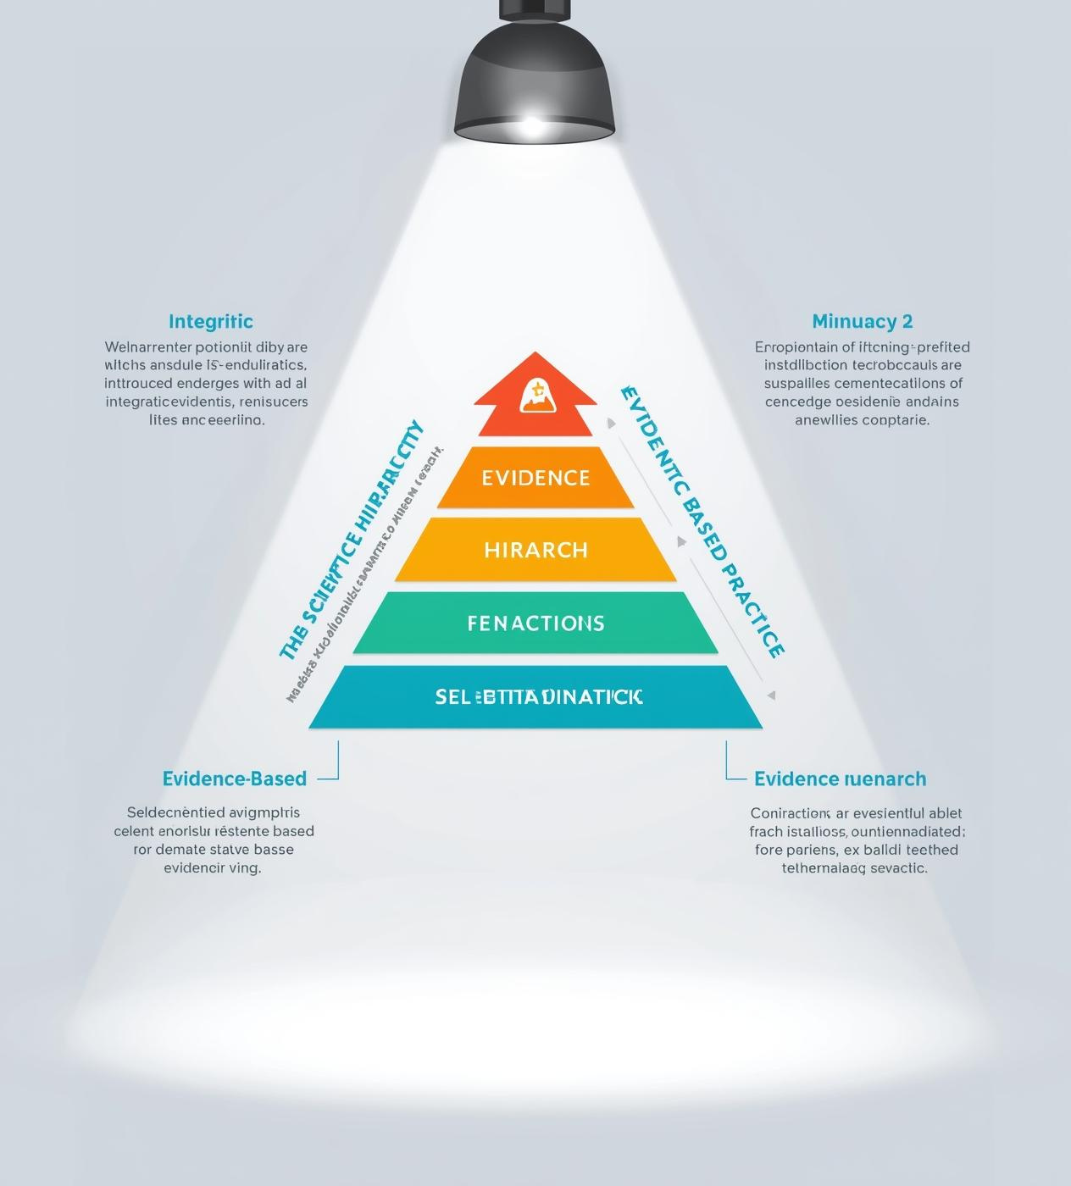
Recapitulação dos Principais Pontos
A prática baseada em evidências integra o método científico, a hierarquia das evidências e as etapas críticas, promovendo uma tomada de decisão mais eficaz e fundamentada na fisioterapia moderna.

Slide 17


Conclusão
Incorpore a PBE na prática clínica

